Slide 1
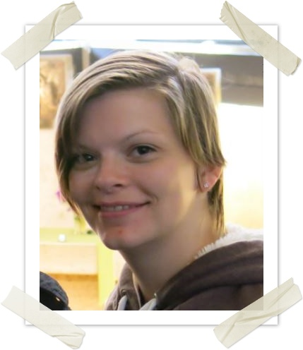


Tinkerforge
Anne
Marco
Olli

Slide 2
Vorstellung
Wer seid ihr und wer sind wir?

Slide 3
Wir
Marco
Bayern, 33
Anne
Niedersachsen, 29
Olli
Niedersachen, 29

Slide 4
Ihr
Wie alt seid ihr?
10-11
12-13
13-15
Welche Erfahrung habt ihr?
Was fasziniert euch?

Slide 5
Spielregeln
Fragen könnt ihr jederzeit stellen
meldet euch bitte
Vorsicht mit der Elektronik
Strom beachten
Spaß soll es machen ☺

Slide 6
Tinkerforge
Wie es grundsätzlich funktioniert

Slide 7
Tinkerforge
Ähnlich wie Lego
Masterbrick (Herz)
Sensoren (Ohren, Augen, Fühler)
Thermometer, Distanzsensor, Strommessgerät
Aktoren (Arme und Beine)
Motor
Ausgabegeräte
7-Segementanzeige, LEDs

Slide 8
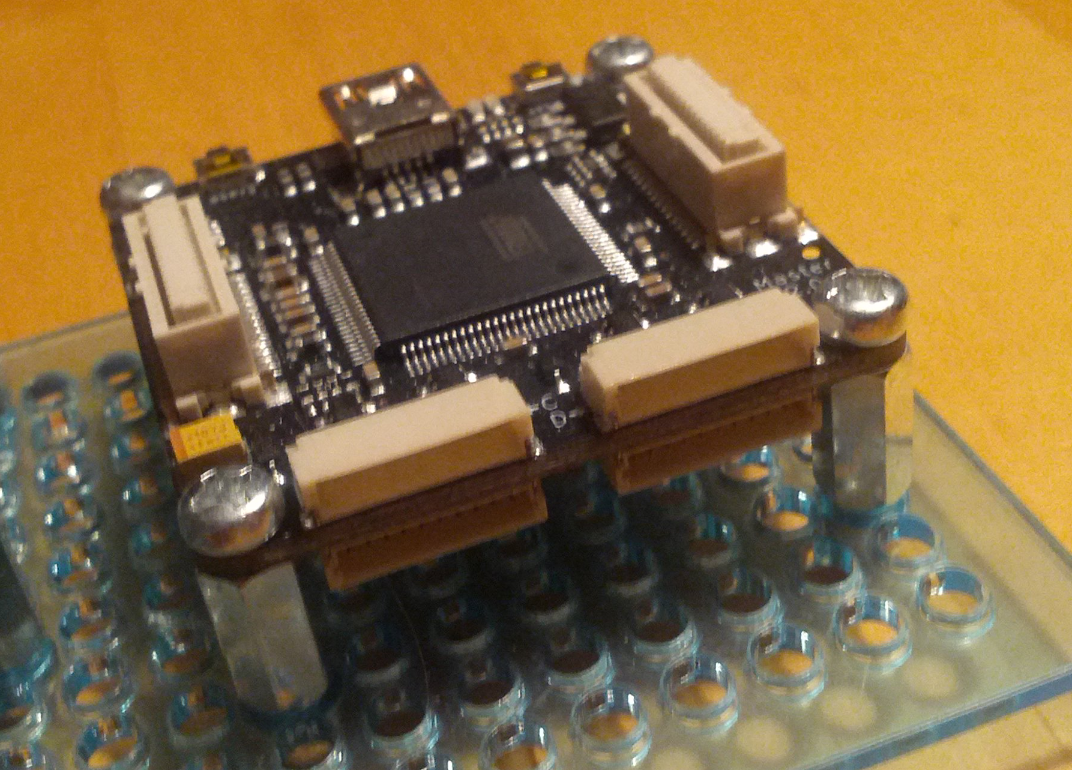
Tinkerforge
Der MasterBrick

Slide 9
Tinkerforge
Stromversorgung durch USB
Steuerprogramme
am PC entwickelt (Java)
mit USB übertragen

Slide 10
Tinkerforge
brickd
Hilfsprogramm
hat keine Oberfläche
läuft im Hintergrund
damit wir mit den Bauteilen reden können

Slide 11
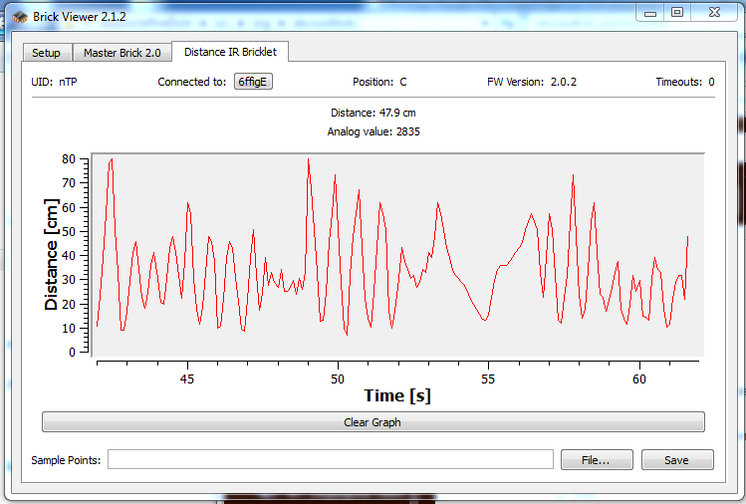
Tinkerforge
BrickViewer

Slide 12
Strom selbstgemacht
Mit Spannung ;-)

Slide 13
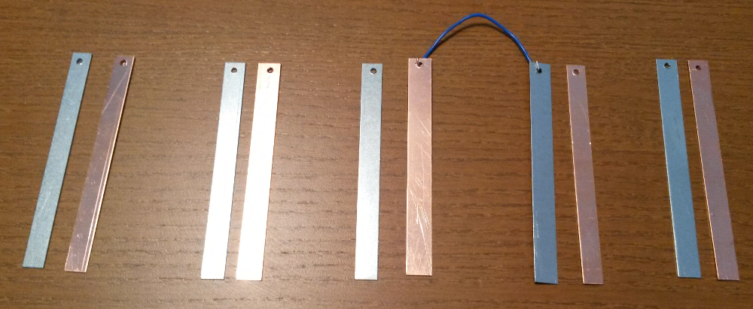
Strom selbstgemacht
Elektroden

Slide 14
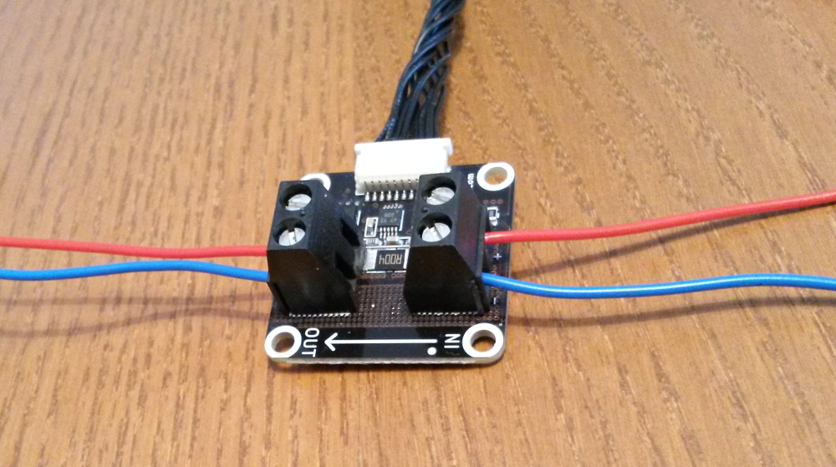
Strom selbstgemacht
Voltage-Current-Bricklet

Slide 15
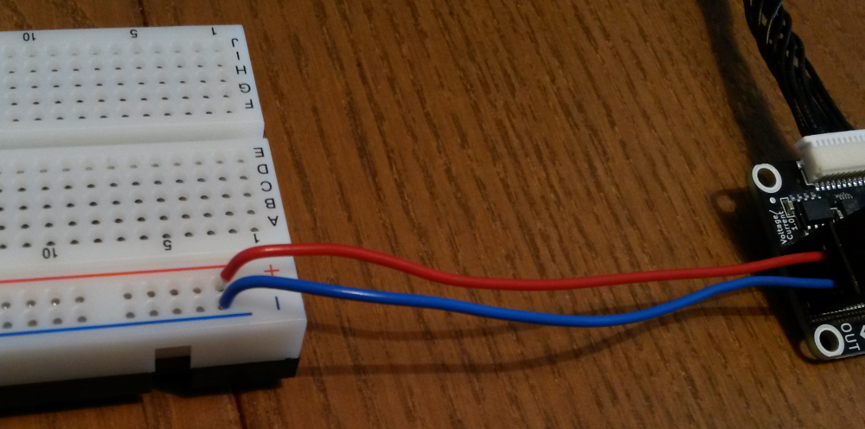
Strom selbstgemacht
Anschluss Spannung

Slide 16
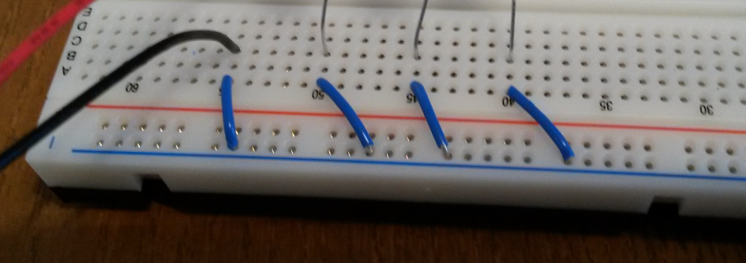
Strom selbstgemacht
Brücken auf Minus

Slide 17
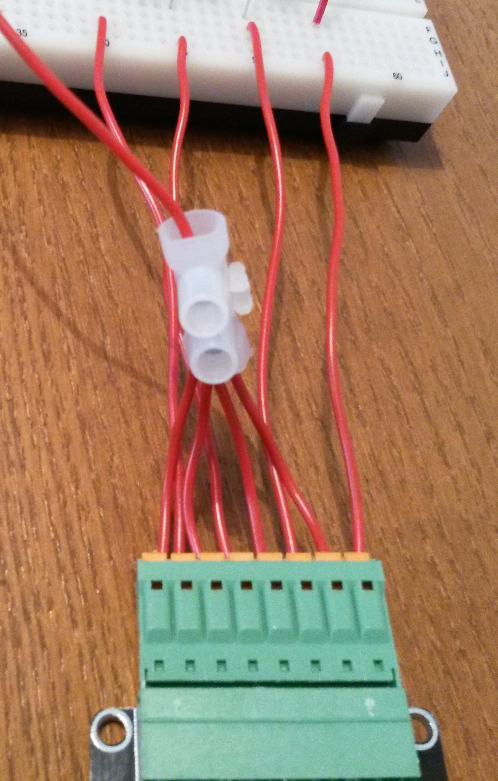
Strom selbstgemacht
Verkabelung Quad Relay Bricklet

Slide 18
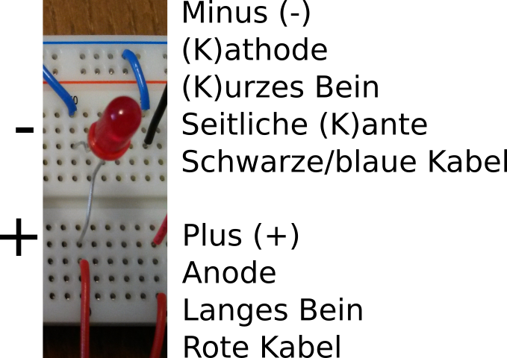
Strom selbstgemacht
LED- Beschreibung

Slide 19
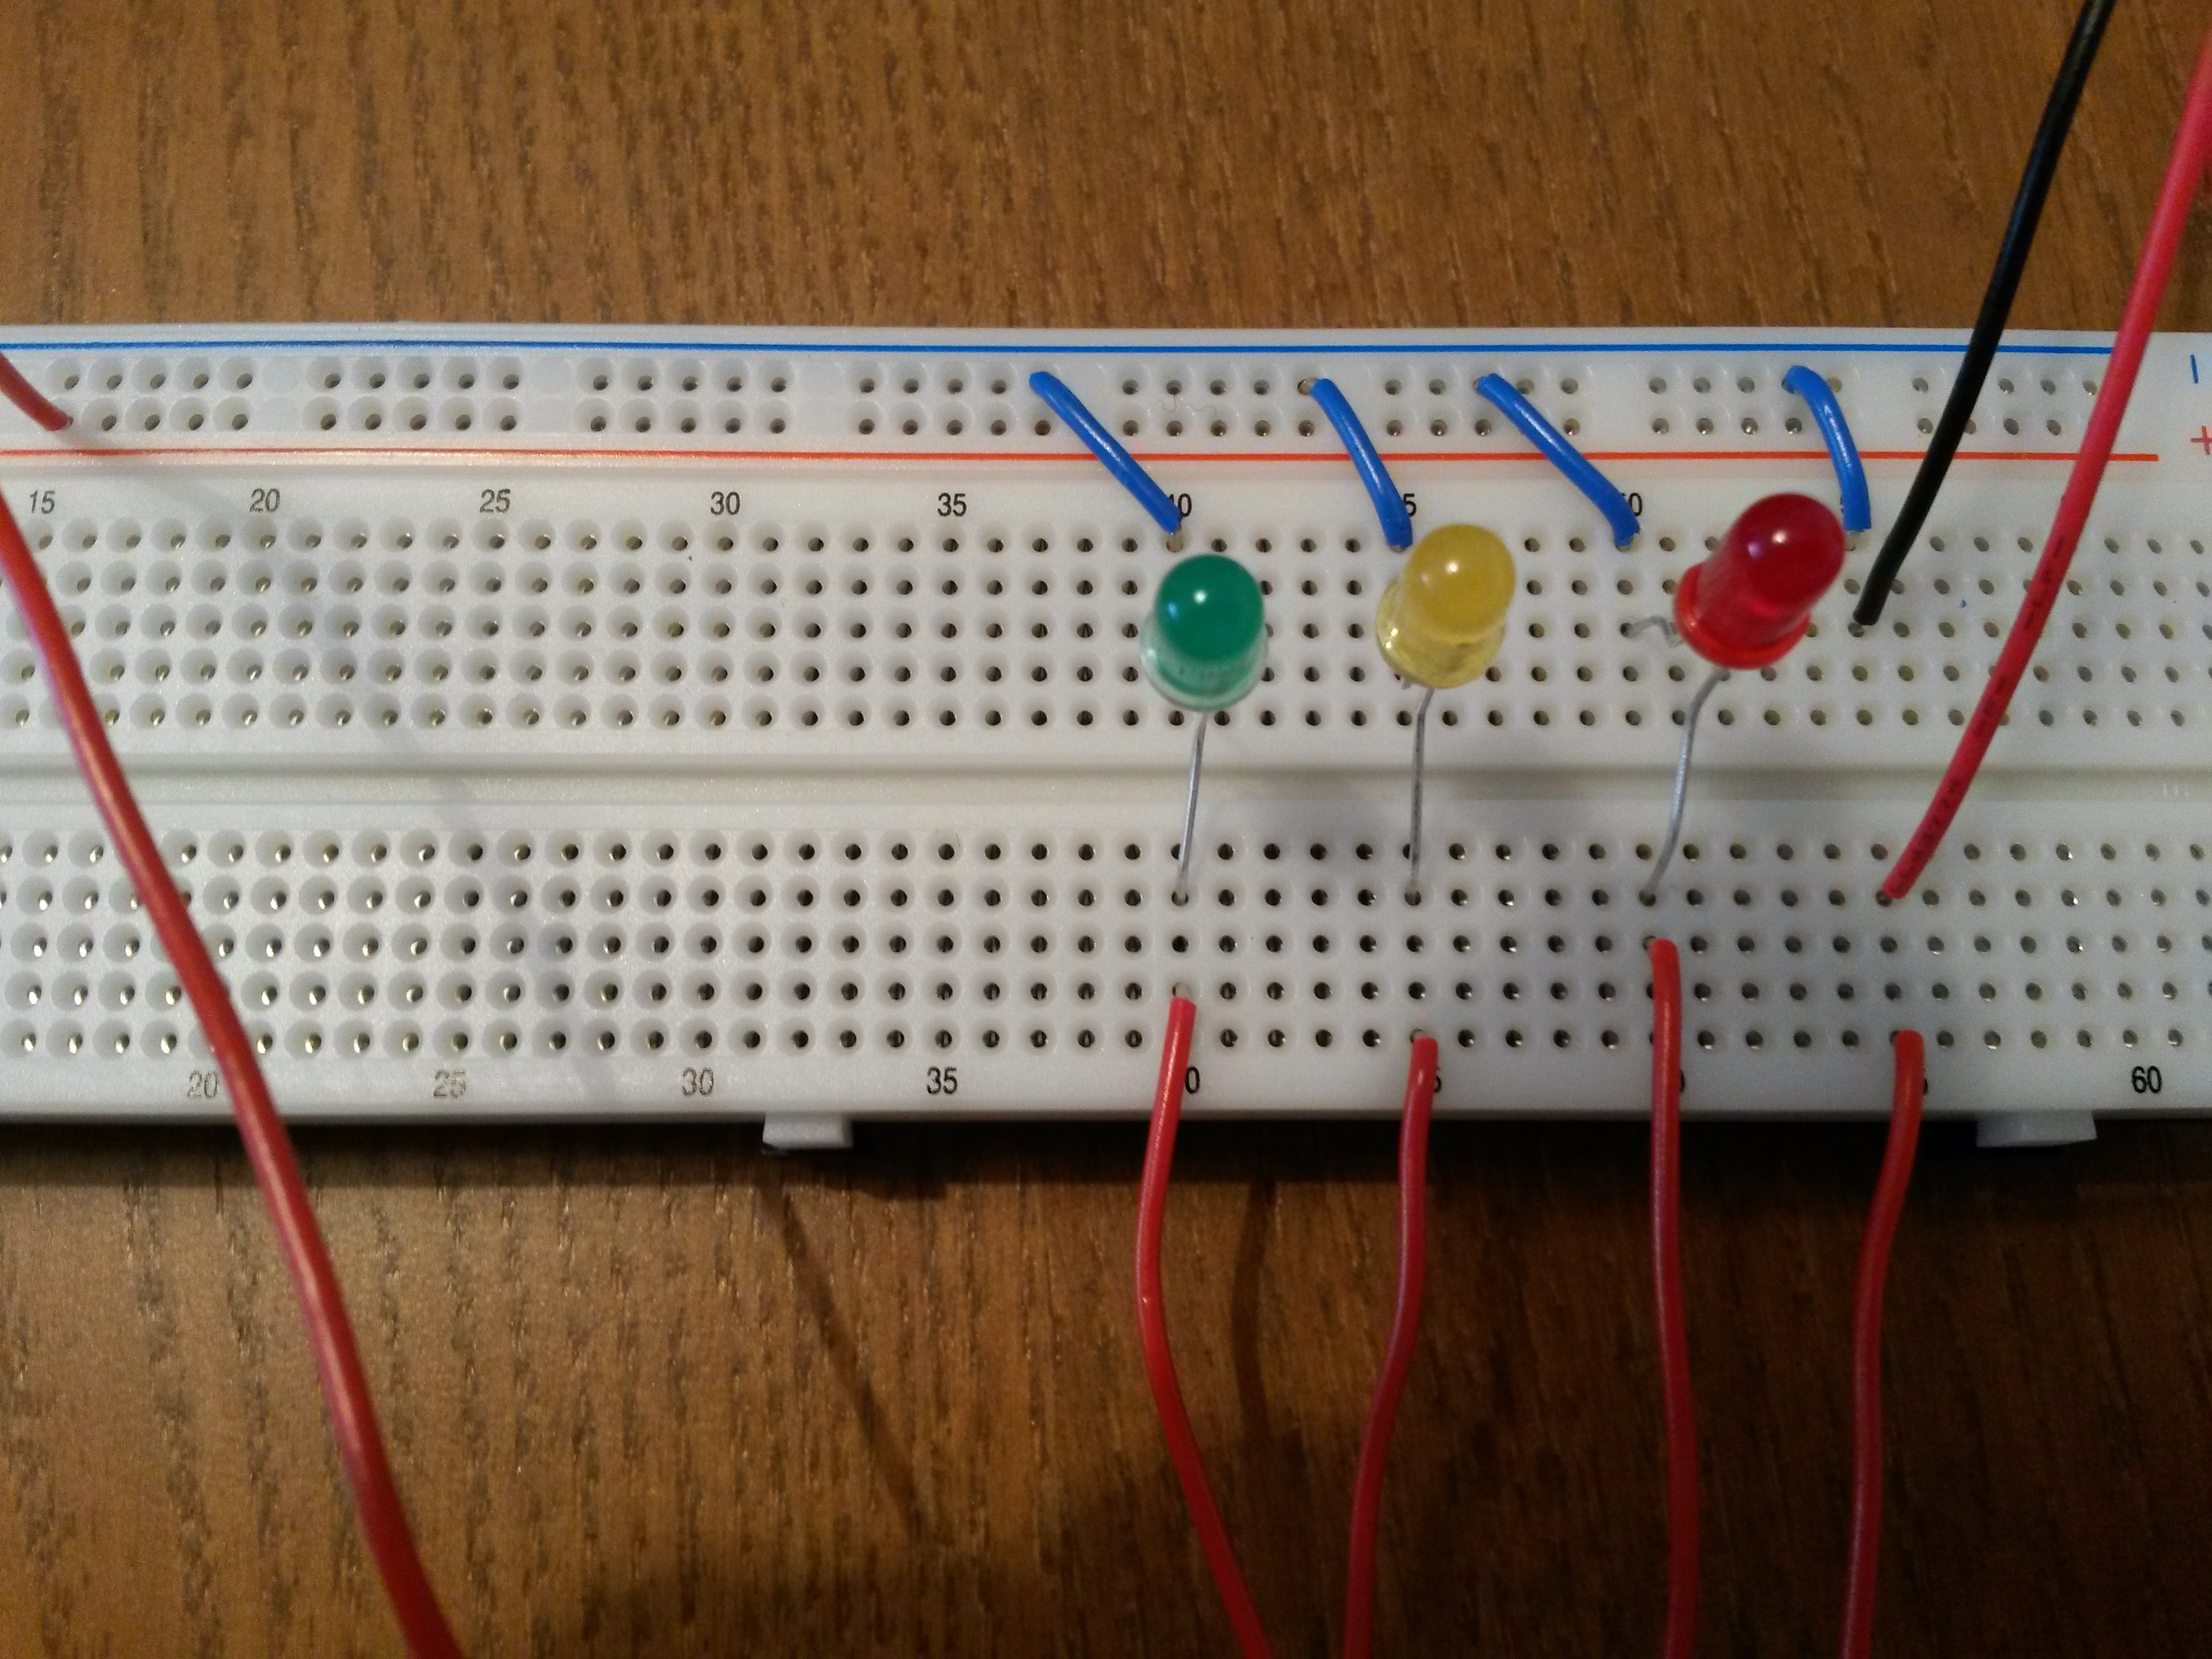
Strom selbstgemacht
Gesamtaufbau

Slide 20

https://www.flickr.com/photos/roshanyadama/11915951346
https://creativecommons.org/licenses/by/2.0/

Slide 21
Zum Abschluss
Ausblick, Fragen und Antworten

Slide 22
Perspektive: SoftwareentwicklerIn
Interesse und Engagement
Gute Noten in der Schule
in Mathe und Englisch gut aufpassen
Ausbildung
Fachinformatiker
Studium
Informatik

Slide 23
Bauteile für zu Hause
http://oliver-milke.de/devoxx4kids
Folien
Programme
Bauteilliste

Slide 24

Fragerunde
https://www.flickr.com/photos/10557450@N04/6632470867/
https://creativecommons.org/licenses/by-nc/2.0/

Slide 25
Das Internet der Dinge
Eine Einleitung

Slide 26
Das Internet der Dinge
alltägliche Geräte nutzen Internet
Fernseher
Armbanduhren
Thermometer
Kühlschränke
Regelungsanlage für Heizung

Slide 27
Das Internet der Dinge
Geräte als Teil des Internets
Internet of Things
Abkürzung: IoT

Slide 28
Cheat Sheet
Die Details

Slide 29
Cheat Sheet
Projektaufbau
/home/pi/tinkerforge
tinkerforge
build.sh
src/main/java
org/devoxx4kids
Distanz.java
Morsen.java
SesamOeffneDich.java
…

Slide 30
Das Beobachter-Muster
Wie verbreiten sich bei euch in der Schule Neuigkeiten?
ihr fragt einen Freund / eine Freundin
jemand erzählt euch etwas Neues

Slide 31
Das Beobachter-Muster
Stellt euch vor
keine Lust nachzufragen
beauftragt einen Freund / eine Freundin, euch zu informieren
auch genannt publish (veröffentlichen) and subscribe (abonnieren)

Slide 32
Cheat Sheet
Die Details

Slide 33
Cheat Sheet
Ändern von Programm-Code mit nano
nano /home/pi/tinkerforge/src/main/java/org/devoxx4kids/Disztanz.java
Speichern mit strg+o
Beenden mit strg+x
/home/pi/Devoxx4Kids/Distanz/build.sh

Slide 34
Cheat Sheet
Aufbau eines TinkerForge-Programms
public class main (String args) { … } ← das wird von eurem Computer ausgeführt, wenn ihr das Programm startet
BrickletReader brickletReader = new BrickletReader();
brickletReader.readBricklets(HOST, PORT);
← um eine Verbindung zu den Bauteilen aufzunehmen, muss man sie erst finden
Bricklet segmentBricklet = brickletReader.getBrickletByDeviceId(BrickletDistanceIR.DEVICE_IDENTIFIER); ← hier identifizieren ein IRDistance Bricklet

Slide 35
Cheat Sheet
Aufbau eines TinkerForge-Programms
IPConnection ipcon = new IPConnection(); ← um mit den Bricklets zu reden, bauen wir eine Verbindung auf
BrickletDistanceIR dir = new BrickletDistanceIR(segmentBricklet.getUid(), ipcon); ← hier bauen wir uns einen Stellvertreter im Quellcode für unser Bricklet
ipcon.connect(HOST, PORT); ← und jetzt endlich bauen wir die Verbindung zu unserer Schaltung auf

Slide 36
Cheat Sheet
Aufbau eines TinkerForge-Programms
dir.setDistanceCallbackPeriod(1000); ← hier sagen wir, dass wir einmal pro Sekunde benachrichtigt werden wollen
dir.addDistanceListener(new BrickletDistanceIR.DistanceListener() {
@Override
public void distance(int distance) {
System.out.println("Neuer Wert: " + (distance / 10) + " cm");
}
});
← Ui, das ist aber viel… hier ist nur der mittlere Teil unter dem “@Override” wichtig, hier beschreibt ihr, was getan werden soll, wenn ihr benachrichtigt werdet.

Slide 37
Cheat Sheet
Aufbau eines TinkerForge-Programms
System.out.println("Press key to exit"); ← Hier wird der Text zwischen den “ " ausgegeben
System.in.read(); ← hier wartet euer Programm so lange, bis ihr eine Taste drückt
ipcon.disconnect(); ← damit beendet ihr die Verbindung zu eurem MasterBrick und beendet damit alles Weitere….

Slide 38
Cheat Sheet
Hilfe für später
Infos und Beispiele zu allen Bausteinen von Tinkerforge
z.B. Distance IR Bricklet
http://www.tinkerforge.com/de/doc/Software/Bricklets/DistanceIR_Bricklet_Java.html
Oder Piezo Speaker Bricklet
http://www.tinkerforge.com/de/doc/Software/Bricklets/PiezoSpeaker_Bricklet_Java.html
Eine Übersicht aller Bausteine
http://www.tinkerforge.com/de/doc/index.html#/software-java-open

